Slide 1
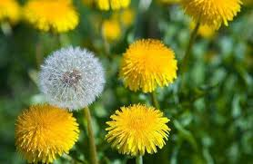
Παιδιά ξέρετε τις πικραλίδες;

Slide 2
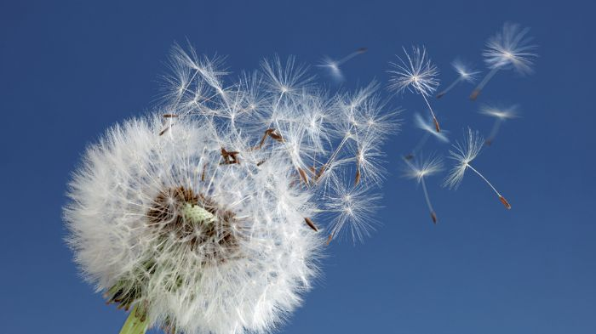
Είναι αυτά τα κίτρινα λουλουδάκια του αγρού που όταν ωριμάσουν γίνονται λευκά και τα φυσήξει ο αέρας σκορπίζουν τα σποράκια τους σαν ελικοπτεράκια

Slide 3
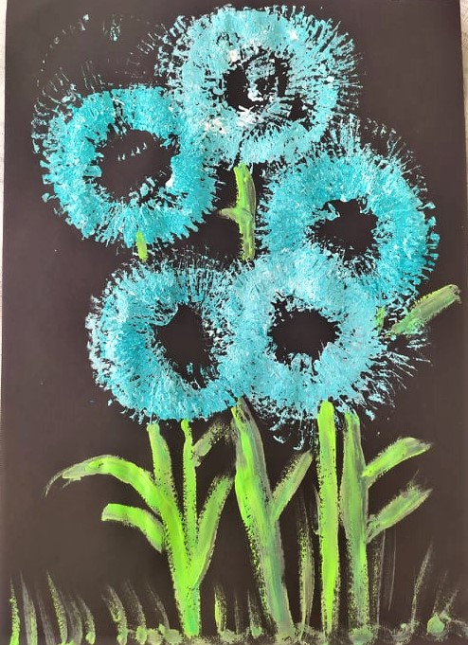
Να ζωγραφίσουμε τις δικές μας πικραλίδες;;

Slide 4
Τα υλικά που θα χρειαστούμε είναι:
Ένα μαύρο χαρτί
Ένα ρολό από χαρτί υγείας
Ψαλίδι
Πινέλο
Χρώματα
Ένα πλαστικό πάτο ή παλέτα

Slide 5
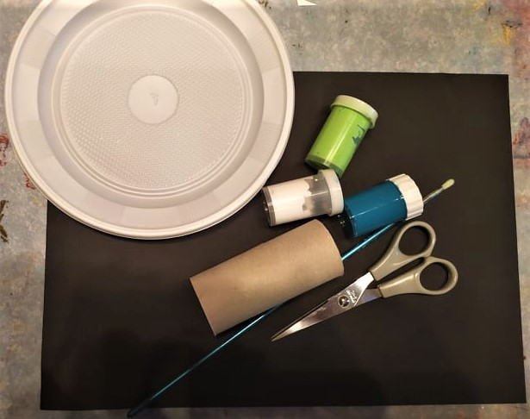

Slide 6
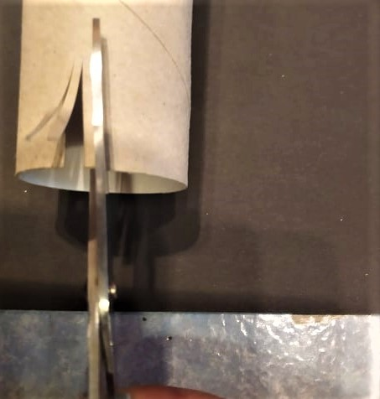
Κόβουμε το ρολό από το χαρτί υγείας από τη μία άκρη μικρές λωρίδες όπως φαίνεται στην εικόνα

Slide 7
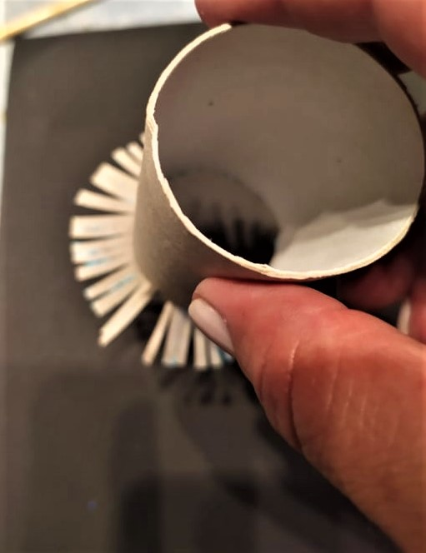
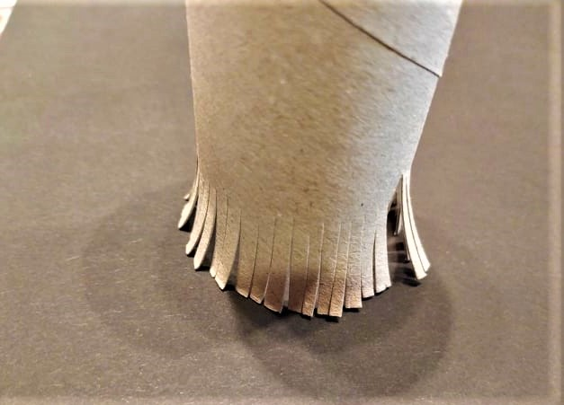
Το πιέζουμε ώστε να ανοίγει όπως φαίνεται κάτω

Slide 8
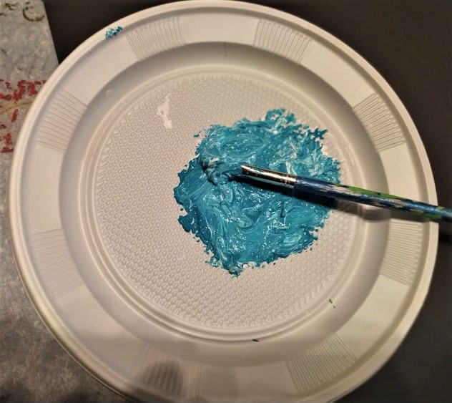
Βάζουμε στο πιάτο ή την παλέτα το χρώμα που θέλουμε να έχει το λουλούδι μας. Εγώ διαλέγω το γαλάζιο και το απλώνουμε

Slide 9
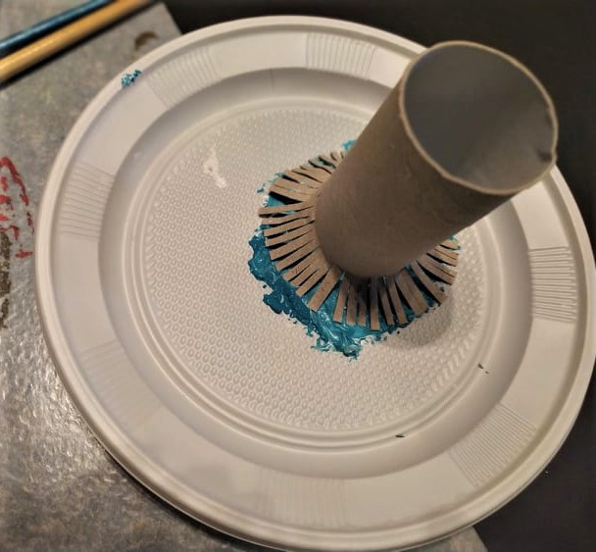
Βουτάμε την κομμένη άκρη στο χρώμα

Slide 10
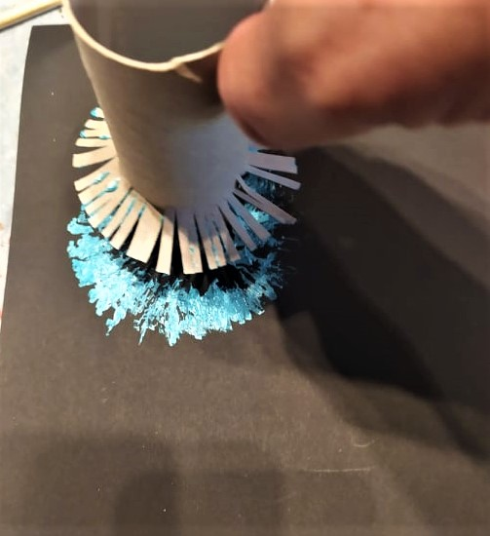
Και φτιάχνουμε τον πρώτο κύκλο στο χαρτί

Slide 11
Πατάμε πολλές φορές το ρολό στο χαρτί

Slide 12
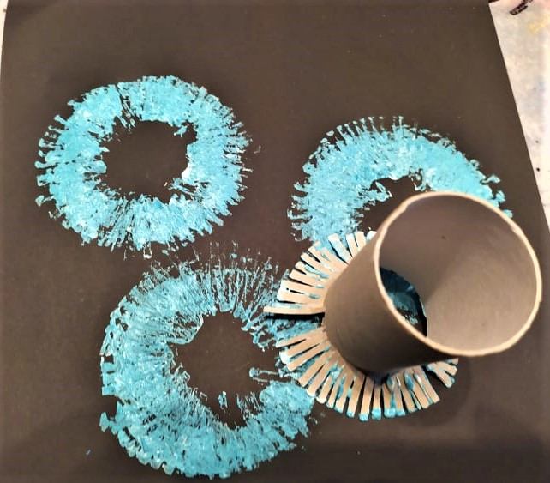
Συνεχίζουμε κάνοντας κι άλλους κύκλους στο πάνω μέρος του χαρτιού

Slide 13
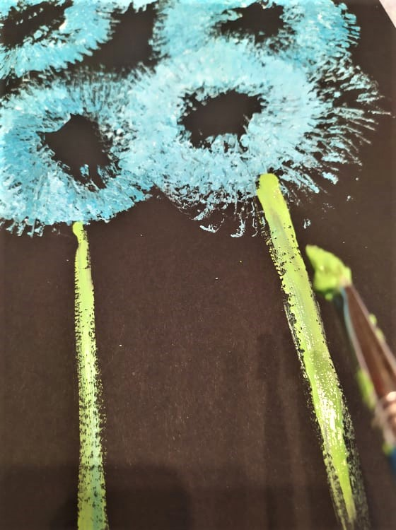
Όταν φτιάξουμε όλα τα λουλούδια ζωγραφίζουμε με το πινέλο τα κοτσάνια

Slide 14
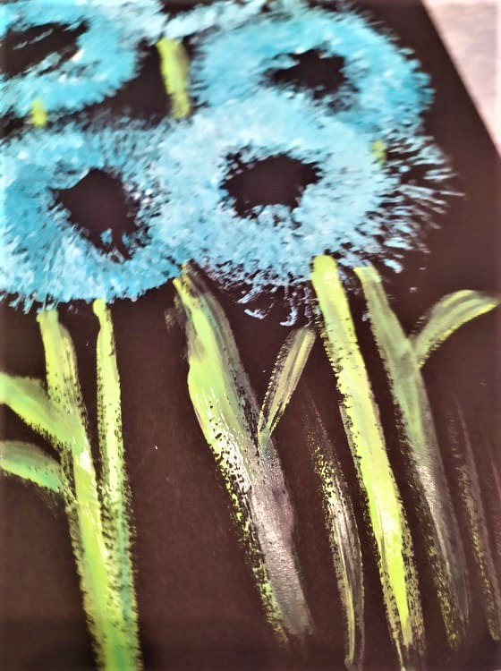
Και τα φύλλα τους

Slide 15
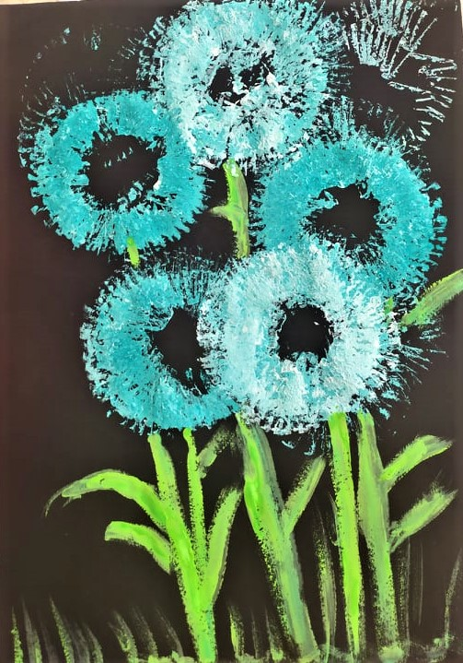
Έτοιμες οι πικραλίδες μας

Slide 16
Συμβουλή : στο μαύρο χαρτί δείχνουν εντυπωσιακά τα ανοιχτά χρώματα.
Μυστικό:όταν ήμουν μικρή μου είχαν πει πριν φυσήξω την πικραλίδα να κάνω μια ευχή.
Κάντε το κι εσείς παιδιά.
Σας σκέφτομαι η κυρία Πάολα

